Slide 1

Voorlichting Scholen/Organisaties
2 juni 2026

Slide 2
Miranda Bloem en Marlies de Boer
Coördinatoren Startbureau (tijdens de A4D)
info@avond4daagse-assen.nl

Slide 3
Agenda
Uitgifte tassen scholen/ organisaties
Routeboekjes & startkaarten
Verkeer, start & route
Medailles
Individuelen
Oproep vrijwilligers en bestuursleden
Inschrijving 2027

Slide 4
Uitgifte aan scholen/organisaties
Tas met:
Formulier handtekening ophalen tas / medailles
Borstnummers
Bandjes deelnemers
Routeboekjes
Overzicht drinkposten
Medaillekaart
Afvalzakken
Notes:
Elke groep heeft 1 vuilniszak per dag gekregen. Borstnummers, Overzicht drinkposten, Routeboekjes, Medaillekaart, Formulier ophalen tas, Vuilniszakken, Wandeldiploma digitaal.

Slide 5
Routeboekjes en Startkaarten
Routeboekjes voor begeleiders /wandelaars
Startkaarten zijn verzonden. Heeft u niks ontvangen? Beantwoord uw bevestigingsmail. Of kom nu even langs!
Controleer of het borstnummer staat op de startkaart
Notes:
Groepen hoeven geen startkaart te printen. Alleen individuelen

Slide 6
Thema
Thema voor de intocht:
FLOWERPOWER

Slide 7
Verkeer tijdens de A4D
Kom op de fiets.
Het Stadsbroek is autovrij.
De Hoofdlaan wordt afgesloten tussen de Rondweg en
Rode Heklaan.
Fietspad Stadsbroek op vrijdag afgesloten ivm route intocht!
Kiss & Ride bij het Provinciehuis.
Volg ook als fietser de instructies van medewerkers op!
Fietsen/stepjes/skeelers NIET toegestaan op de baan!
Notes:
Stadsbroek ( achter ACV) wordt afgesloten op de laatste avond
Vraag aan scholen om dit ook duidelijk bij de kinderen, ouders en begeleiding aan te geven!! De medewerkers zijn te herkennen aan de gele hesjes/jassen en blauwe polo”s

Slide 8
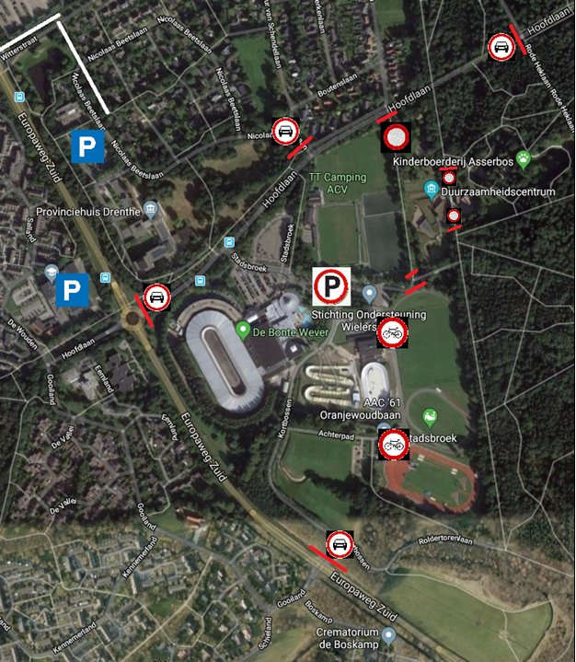
Situatie
voor deelnemers
Avond4daagse
2026
Notes:
Stadsbroek (achter ACV) vrijdag dicht

Slide 9
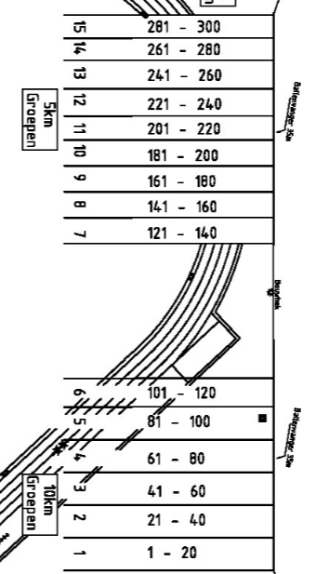
Vak opstelling
Rechts is het voetbalveld
(achter het hek)
Op borstnummer volgorde!
Hoogste nummers achter in vak (bij het hek)
Laagste nummers vooraan

Slide 10
Voor de start
Op tijd aanwezig!
Bij de start groepen op volgorde plaatsen
Begeleiders met borstnummers vooraan elke groep
Iedereen heeft zijn polsbandje om
Notes:
Wees op tijd -> houd rekening met drukte! Iedereen moet om 17.45 uur in startvak staan. Er wordt echt gestart rond 18.00 uur!!!
Borstnummers voor aan de groep zodat wij weten waar een groep begint!
Ouders zijn verantwoordelijk voor de groep… te allen tijde!

Slide 11
Starten
Start wordt omgeroepen op het veld
Startvolgorde volgens indeling
  Je krijgt een seintje van een van onze vrijwilligers
Bij uitgang terrein wordt borstnummer genoteerd
  Tevens tekenen startkaarten individuelen
Finish: afmelden bij startbureau & ontvangst nieuwe bandjes voor de volgende dag
Notes:
Elke avond heeft iedereen een ander bandje en kleur

Slide 12
Onderweg
Laat begeleiders ook echt begeleiden
Drinkposten alleen binnen de aangewezen zones
Neem afval mee naar startlocatie in de versterkte groene afvalzakken
Notes:
Borstnummers voor aan de groep zodat wij weten waar een groep begint! Zo kan voorkomen worden dat een groep halverwege gestopt wordt. In principe stoppen wij nooit een school in het midden, maar in sommige gevallen is dat toch noodzakelijk
Ouders zijn verantwoordelijk voor de groep… te allen tijde!

Slide 13
Onderweg
Drinkposten
5 km
Dinsdag:
Taxusplantsoen/Cederlaan, Sparrenlaan/Taxusplantsoen en parkeerplaats Beilerstraat 197
Woensdag:
Plantsoen Gouverneur Hofstedelaan en grasveld t.h.v. Beilerstraat 38
Donderdag:
Graafschap, Kortbossenpad en Schieland
10 km
Dinsdag:
Rijnstraat, Parkeerplaats sporthal Pittelo en recreatieterrein Pittelose park
Woensdag:
Hertenlaan, Wijkbaan en hoek Aak/Tjalk
Donderdag:
Burg. Both. Lohmanweg/Denneweg, Denneweg terrein/voormalig zusterflat, Lindelaan/Dennenweg/Adventskerk en parkeerplaats Beilerstraat 197

Slide 14
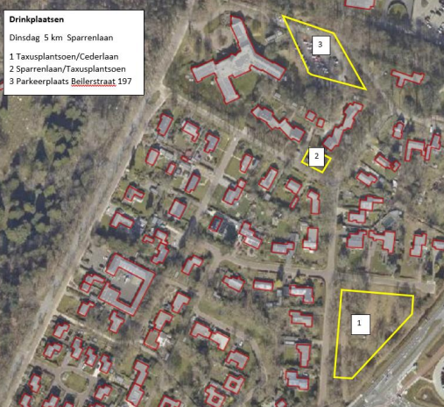
Drinkposten

Slide 15
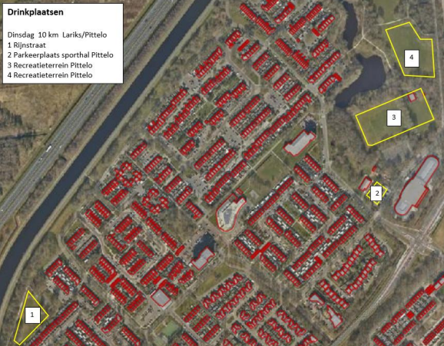
Drinkposten

Slide 16
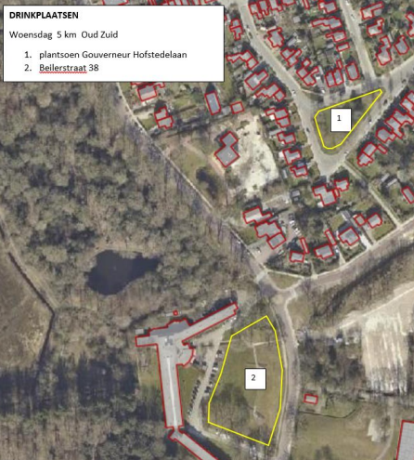
Drinkposten

Slide 17
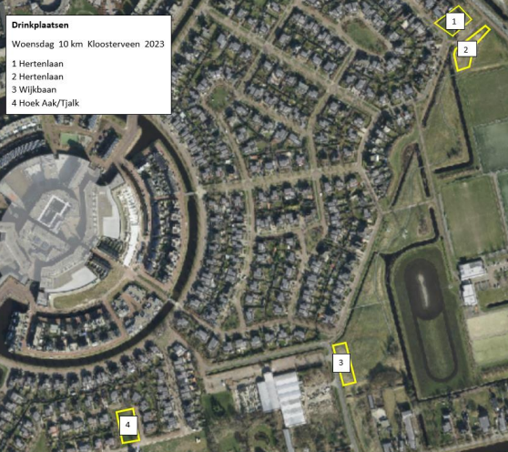
Drinkposten

Slide 18
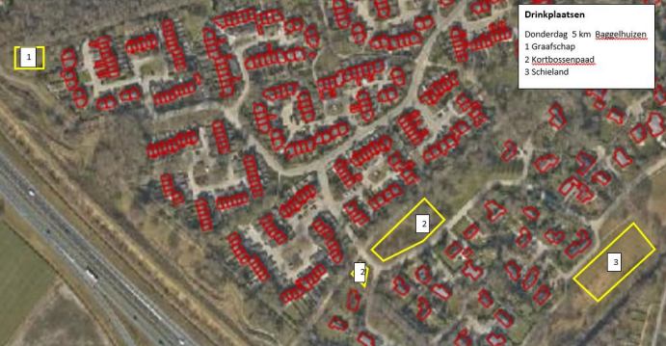
Drinkposten

Slide 19
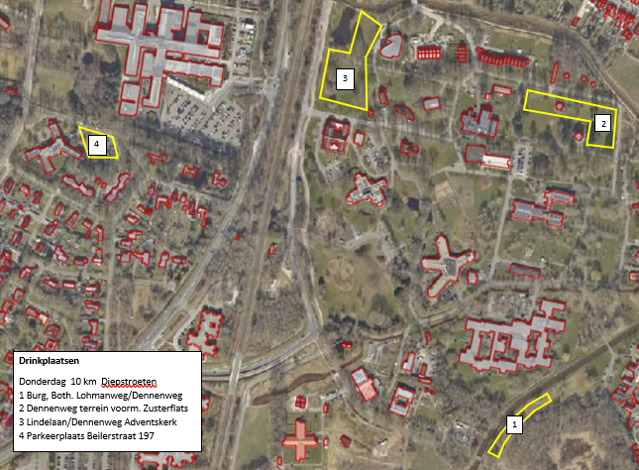
Drinkposten

Slide 20
Finish
Niet vergeten af te melden bij het startbureau
Nieuwe polsbandjes voor de volgende dag ophalen.
Begeleiders mogen pas weg, zodra alle kinderen van een groep zijn opgehaald (weet waar de kinderen zijn!)
Wees voor ons telefonisch bereikbaar.
Notes:
geen telefoonnummers van scholen doorgeven.

Slide 21
Verkeerde bestelling
Een verkeerde medaille doorgegeven bij de bestelling? www.avond4daagse-assen.nl
vóór 9 juni
Vermeld hierbij het bestelnummer (zie bevestigingsmail!)
Notes:
Voor 19 mei kan de medaille nog geruild in de week van de avond4daagse anders later in juni

Slide 22
Medailles
Ophalen medailles in startbureau op vrijdag vanaf
15.00 tot uiterlijk 16.00 uur.
Neem medaillekaart mee (zit in tas)
Individuele medailles ophalen op vrijdag, na de intocht!
Ruilen: via website www.avond4daagse-assen.nl

Slide 23
Wandeldiploma
Is digitaal
Te downloaden vanaf onze website
  www.avond4daagse-assen.nl

Slide 24
Individuelen
Individuelen graag melden voor de start bij de tent
  Neem de startkaart mee!
  Je krijgt dan een bandje.
De startkaart wordt gestempeld bij de start
Individuele medailles ophalen op vrijdag, na de intocht!

Slide 25
Contactgegevens
Elke inschrijving moet een telefoonnummer opgegeven worden dat bereikbaar is tijdens de avond4daagse (dus ook ‘s avonds tot 23.00 uur)
Actueel e-mailadres doorgeven waarop informatie/ nieuwsbrief gestuurd kan worden
Notes:
Zodat wij contact kunnen hebben, mocht een situatie zich voordoen dat dit nodig is. En volgend jaar kunnen communiceren

Slide 26
Dringende oproep
De Stichting heeft nieuwe vrijwilligers nodig!!
  Startbureau
  Verkeersregelaars
  Controle
Al is het maar hulp voor 1 avond, met iedereen zijn we blij!

Slide 27
Tot slot
Er is ons gevraagd om aandacht te hebben voor een gezond evenement
Ons verzoek is om richting de ouders hieraan aandacht te besteden

Slide 28
Inleveren tassen en borstnummers
Uiterlijk vrijdag na de intocht, door contactpersoon
Vervangingskosten bij niet inleveren

Slide 29
Inschrijving 2027
Inschrijving van 1 maart tot en met 31 maart
Nieuwsbrief per mail? Mail naar info@avond4daagse-assen.nl
8 juni tot en met 11 juni 2027

Slide 30
Contact
www.avond4daagse-assen.nl
info@avond4daagse-assen.nl
06 120 68 800 (Whatsapp 24/7, bellen zie onze website)

Slide 31
Vragen?
Presentatie wordt gemaild naar inschrijvers

Slide 32
